Slide 1
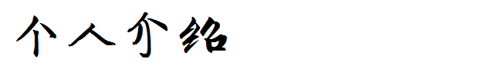

注：文本框可根据需求改变颜色、移动位置；文字可编辑

Slide 2
点击添加文本
家乡
文学
点击添加文本
书法
游戏
点击添加文本
点击添加文本

Slide 3
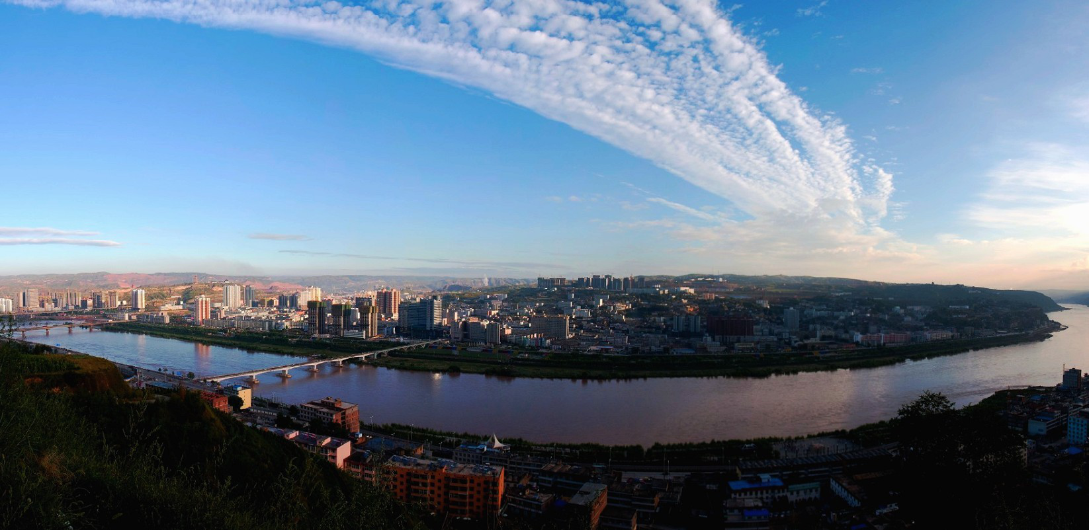
点击添加文本
点击添加文本
点击添加文本
陕西省榆林市府谷县
点击添加文本

Slide 4
府州城
3
神龙山
1
4
五虎山
景点
2
千佛洞
5
七星庙

Slide 5
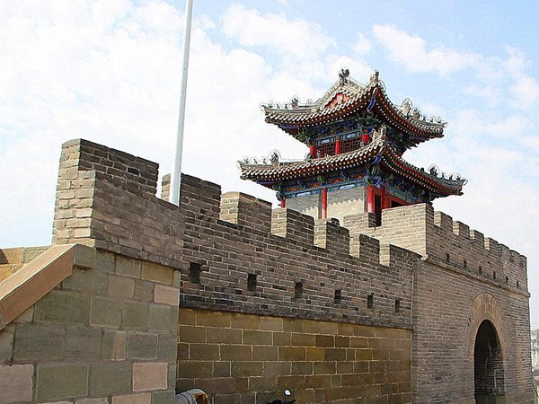
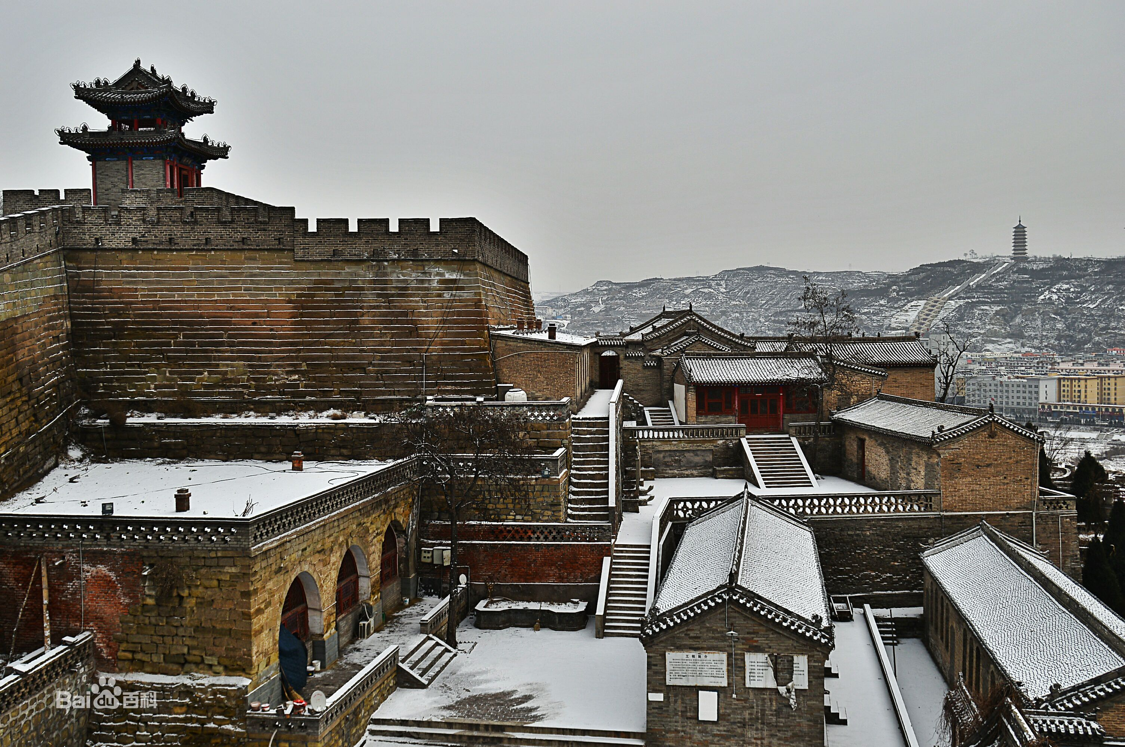
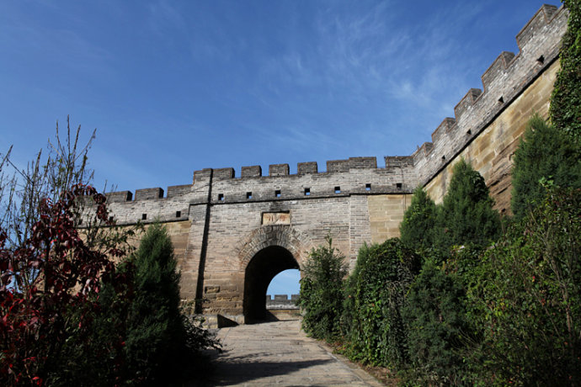
府州城

Slide 6
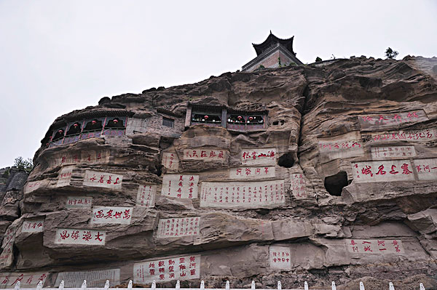
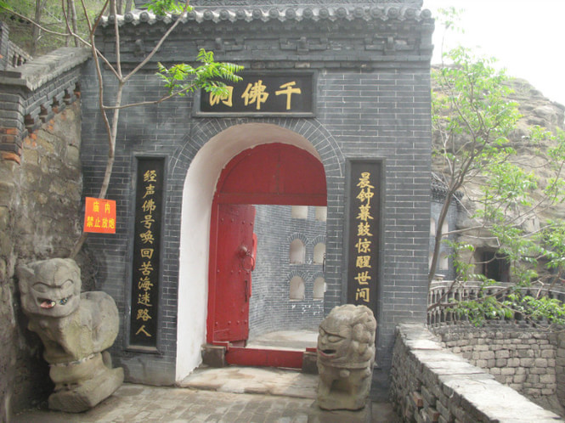
千佛洞

Slide 7
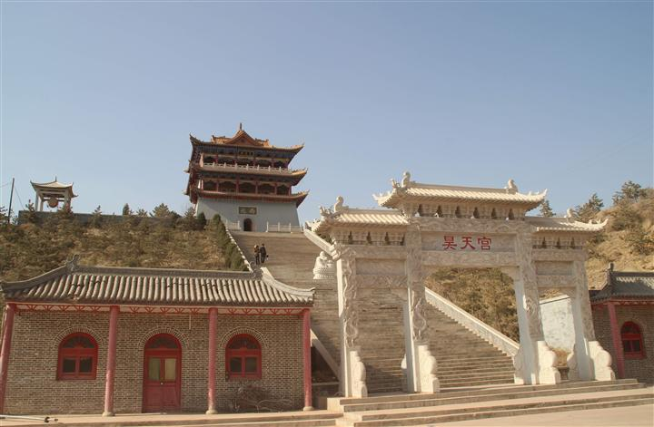
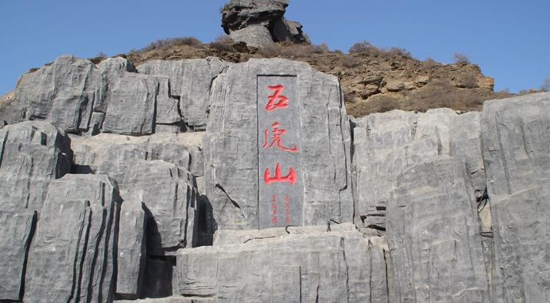
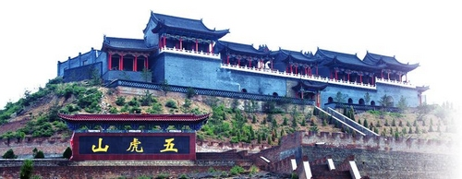
五虎山

Slide 8
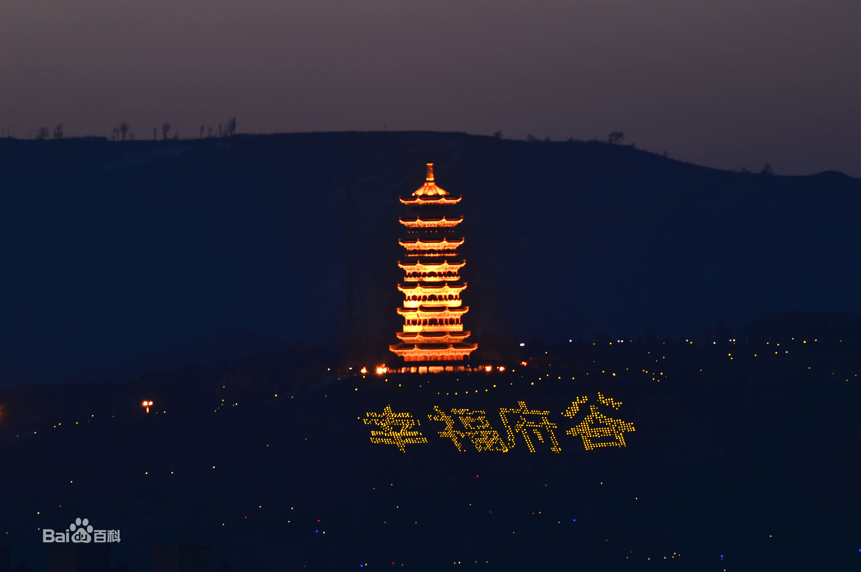
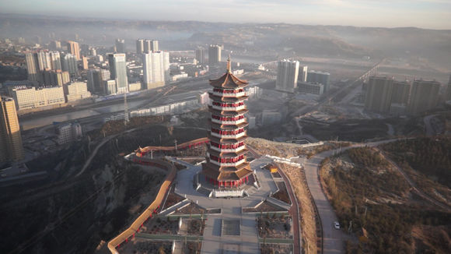
神龙山

Slide 9
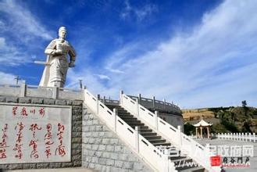
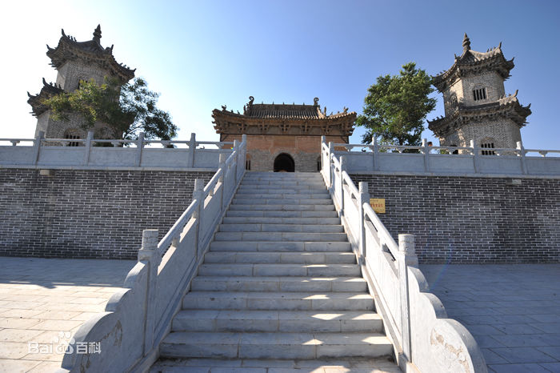
七星庙

Slide 10
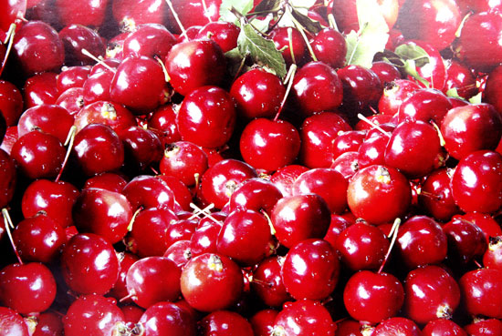
特产
海红果
酸甜味
含钙量高

Slide 11
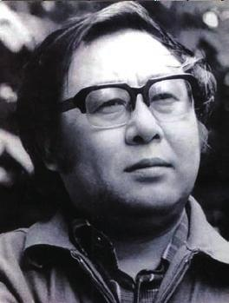
路遥
陕北榆林清涧县人
点击添加文本
点击添加文本
第三届茅盾文学奖
点击添加文本
成也文学，败（死）也文学
点击添加文本

Slide 12
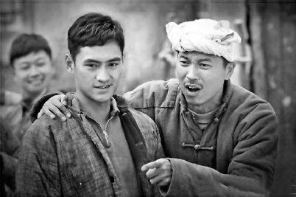
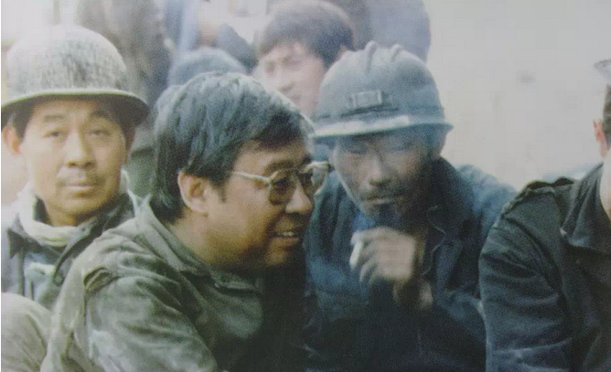
平凡的世界
点击添加文本
角色深入人心
点击添加文本
矿区体验生活
点击添加文本
点击添加文本

Slide 13
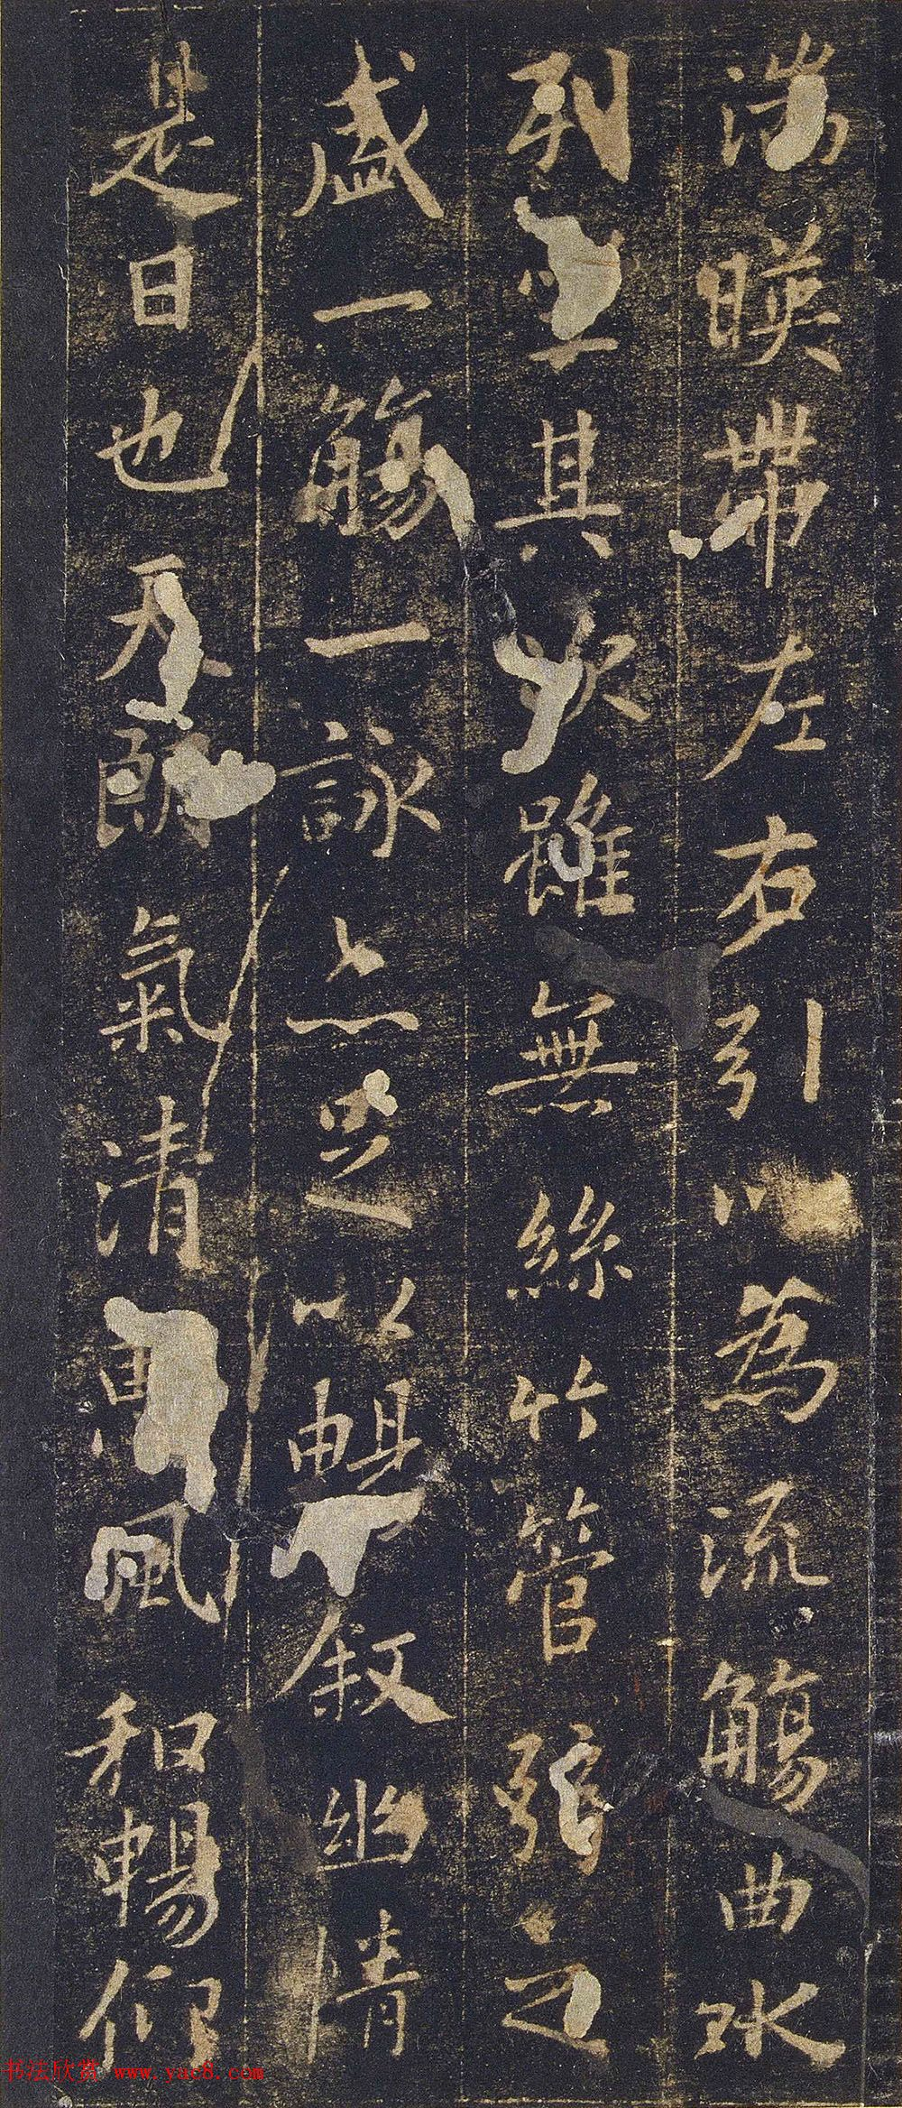
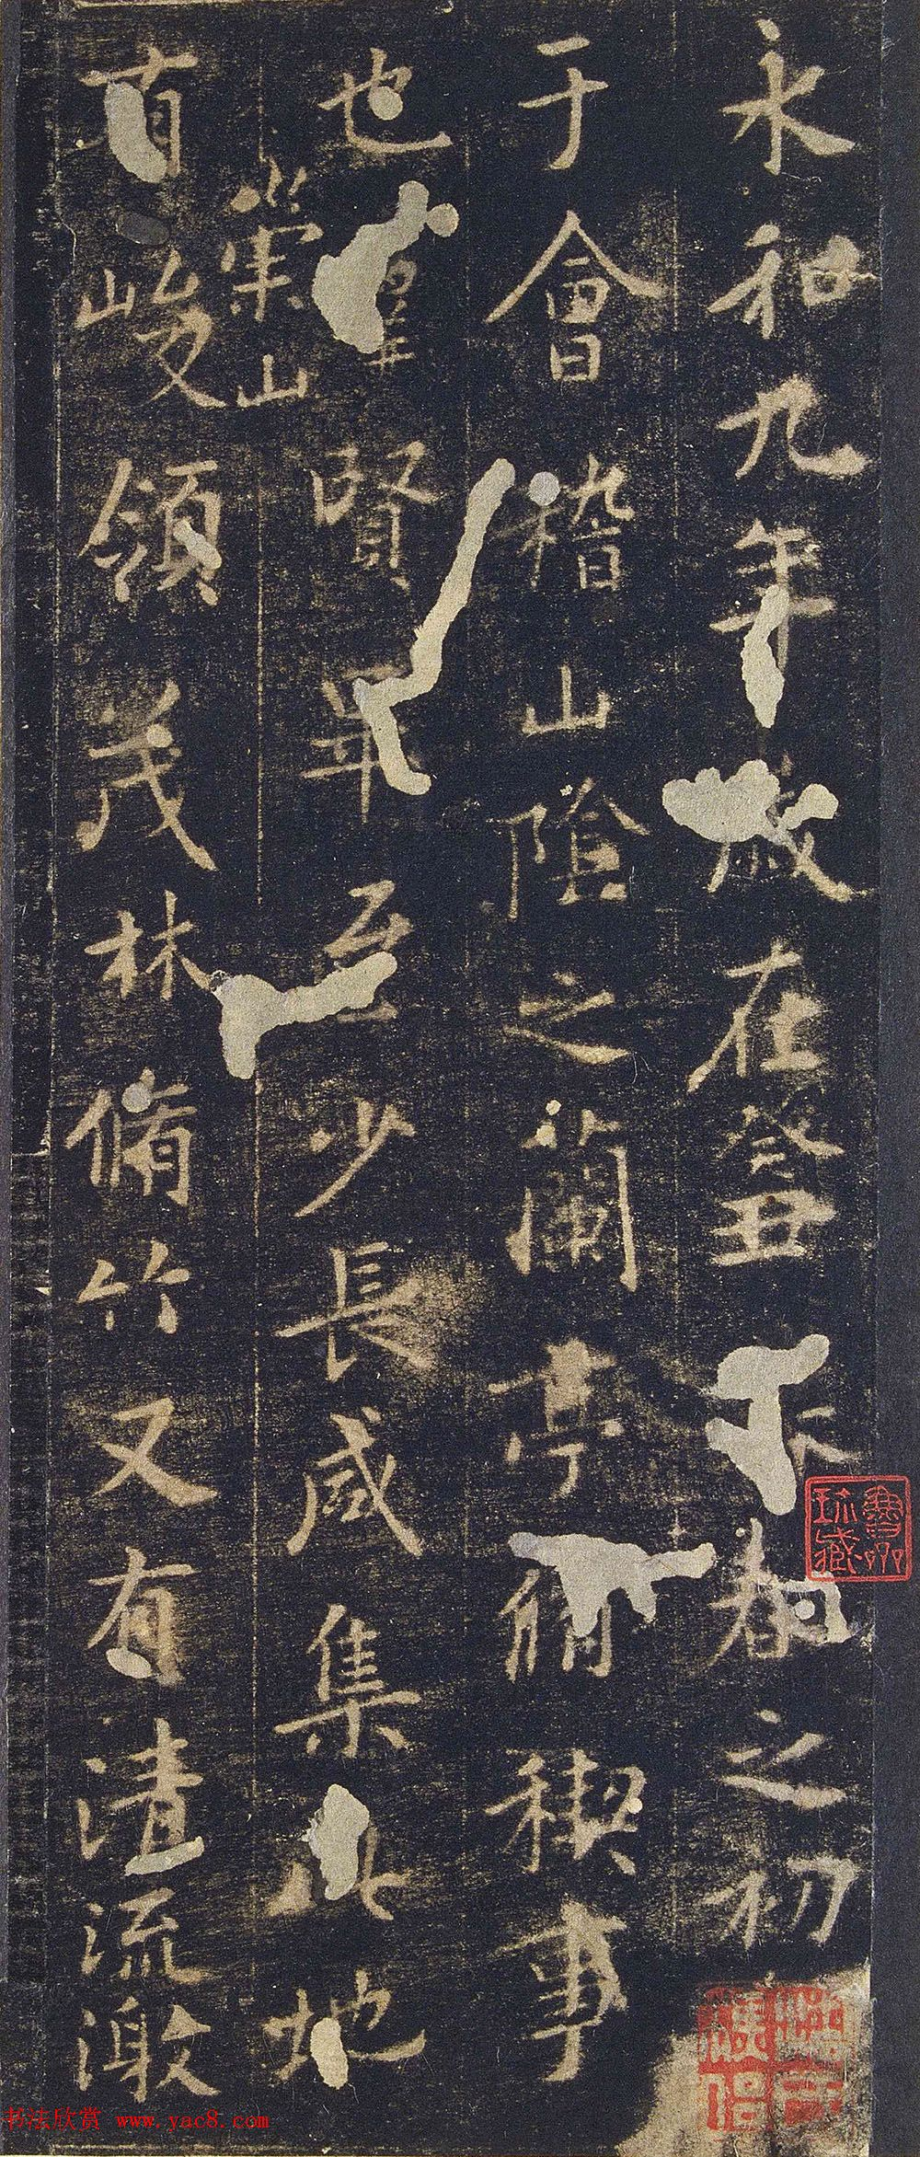
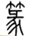




书法（国粹）
点击添加文本
点击添加文本
点击添加文本
书法最高奖
点击添加文本
兰亭奖

Slide 14
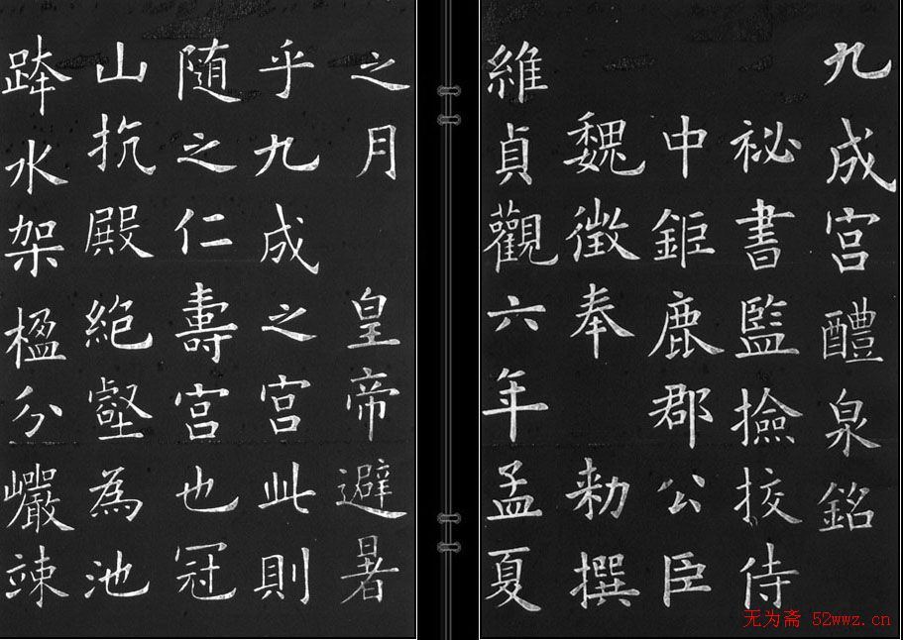
1
点击添加文本
唐 欧阳询
点击添加文本
点击添加文本
2
单击添加标题
点击添加文本

Slide 15
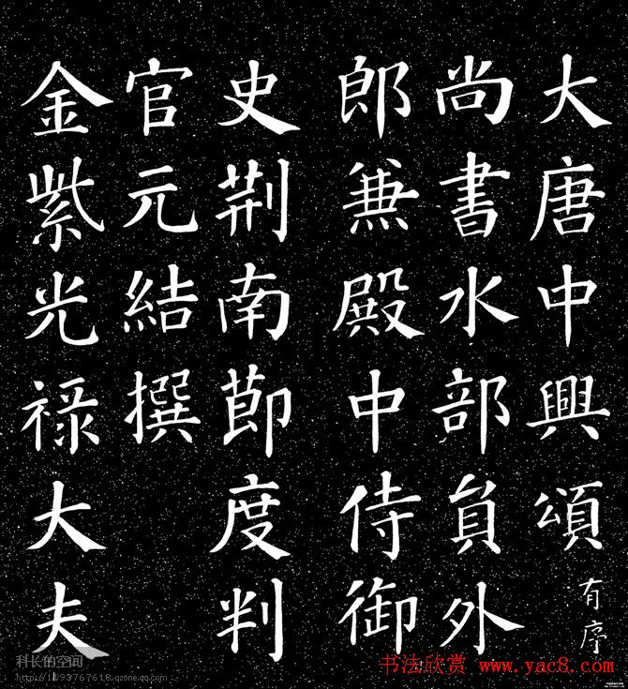
1
点击添加文本
唐 颜真卿
点击添加文本
点击添加文本
2
单击添加标题
点击添加文本

Slide 16
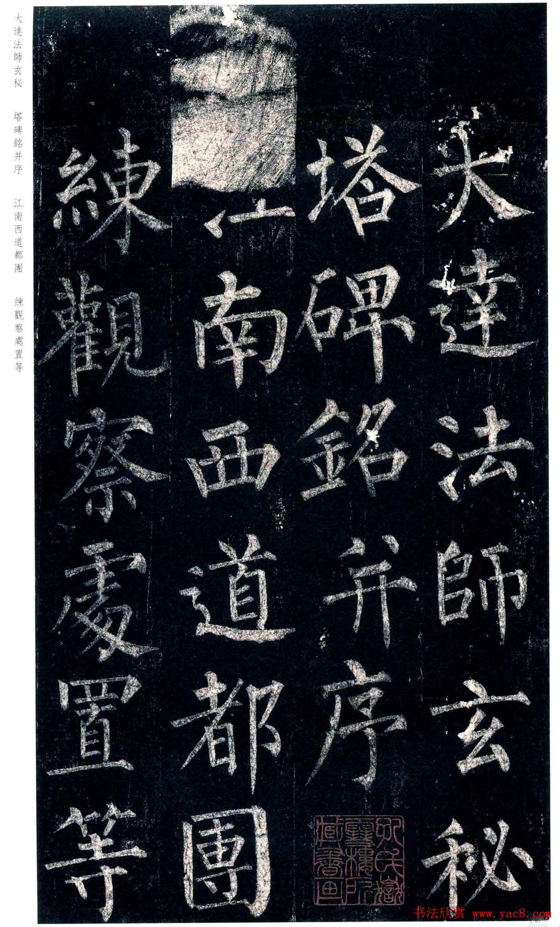
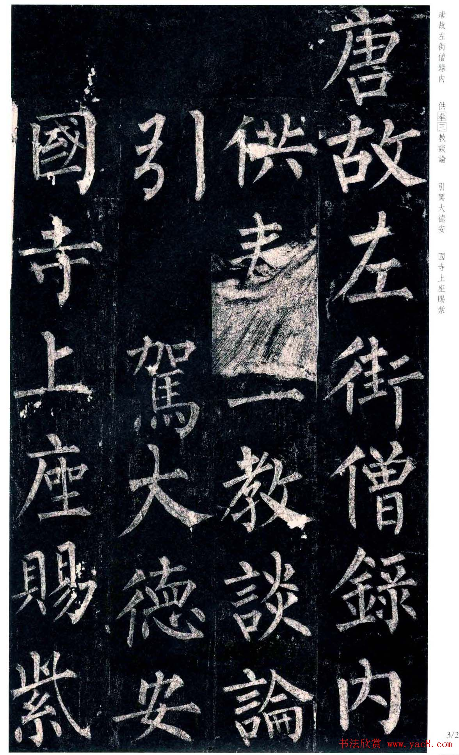
点击添加文本
唐 柳公权
点击添加文本
点击添加文本
2
单击添加标题
点击添加文本

Slide 17
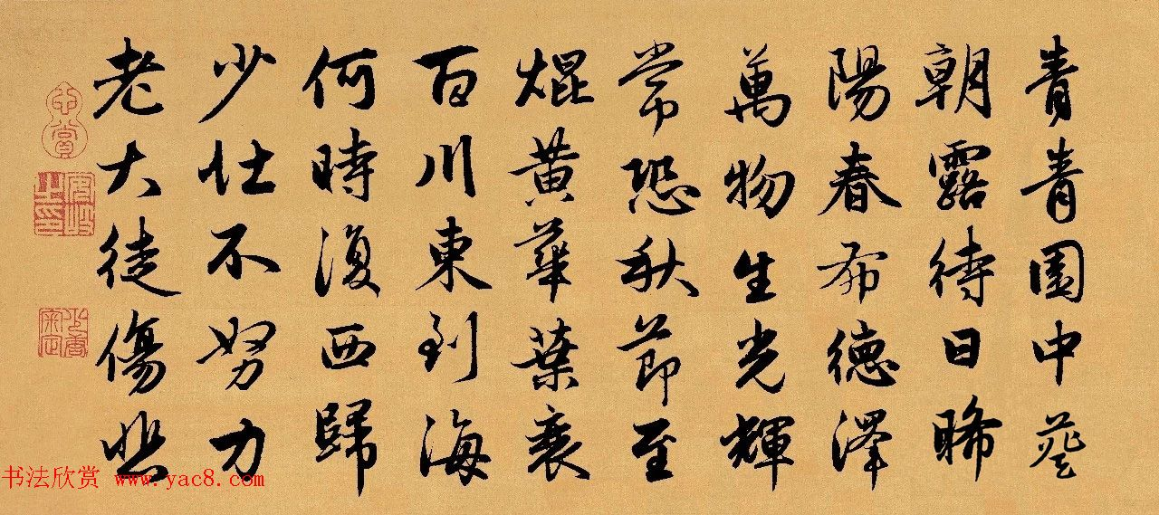
1
点击添加文本
元 赵孟頫
点击添加文本
点击添加文本
点击添加文本

Slide 18
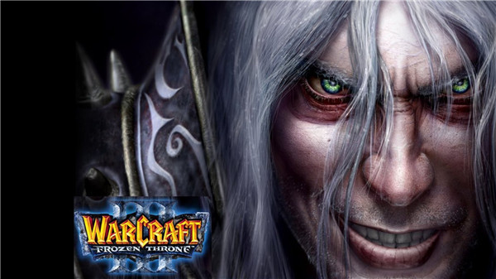
DOTA毁一生，网游穷三代！
点击添加文本
点击添加文本
点击添加文本
点击添加文本

Slide 19
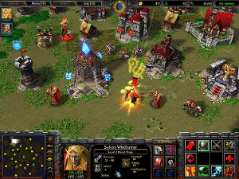
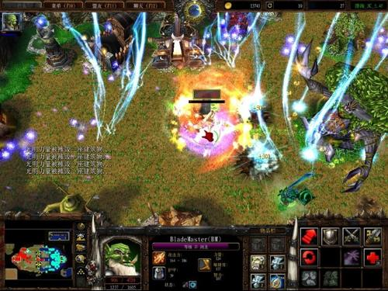
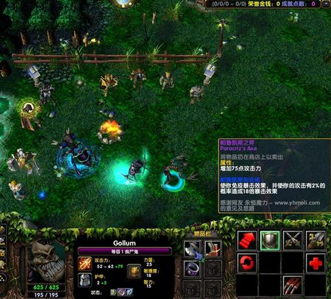
点击添加文本
点击添加文本
点击添加文本
War3建造
澄海3C
DOTA
点击添加文本

Slide 20

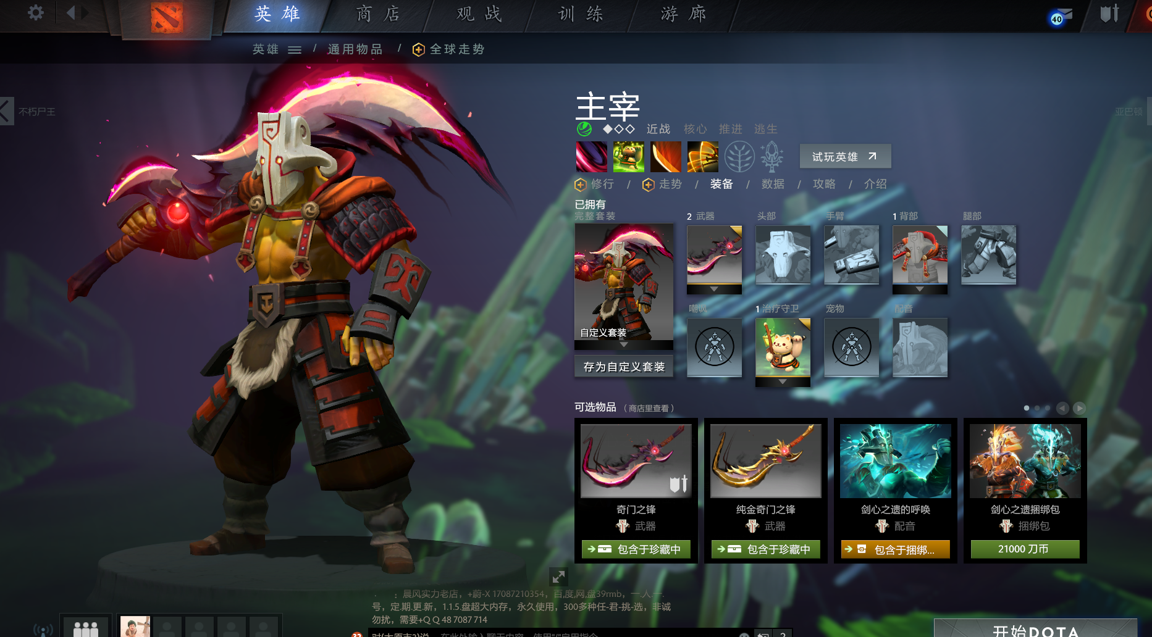
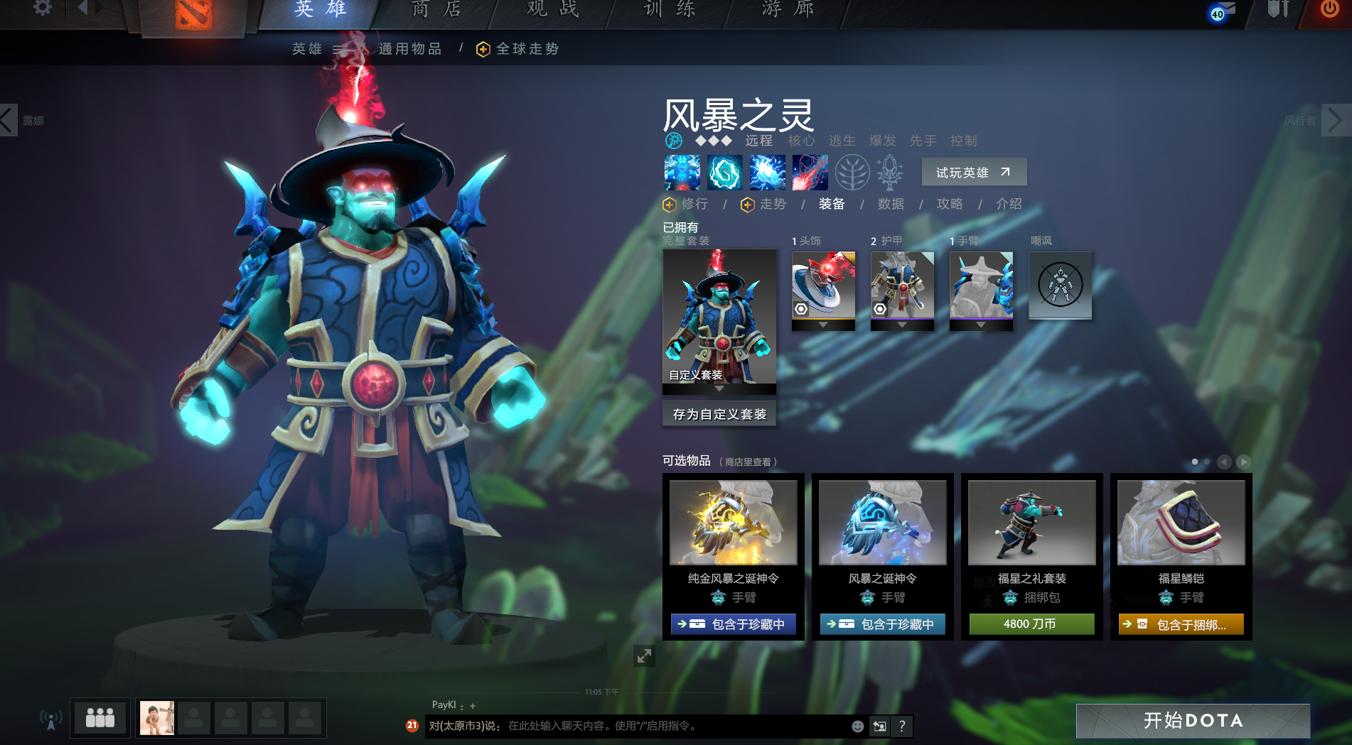
点击添加文本
点击添加文本
点击添加文本
点击添加文本

Slide 21
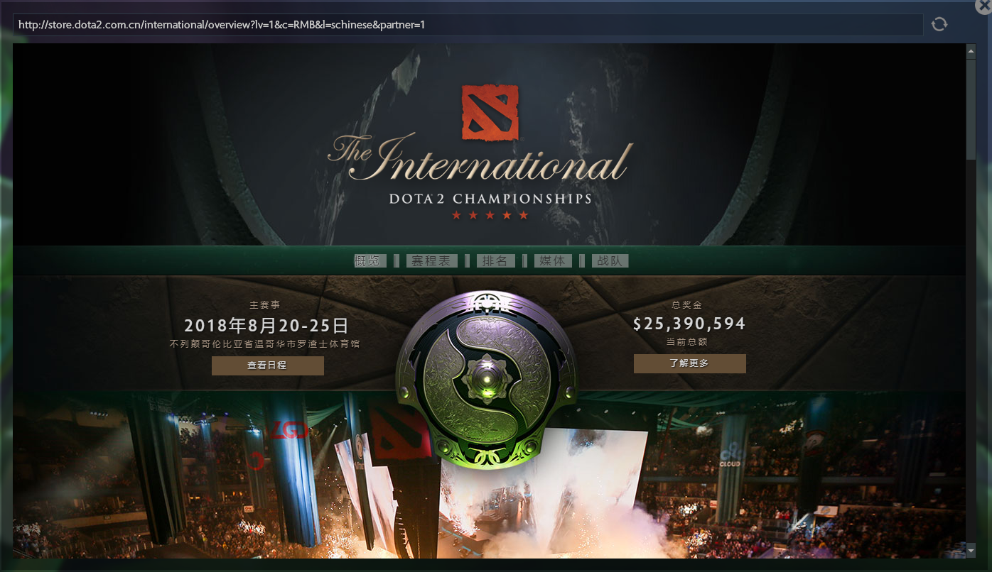
点击添加文本
点击添加文本
点击添加文本
电子竞技最高奖金池
点击添加文本

Slide 22
谢谢观赏

